Slide 1
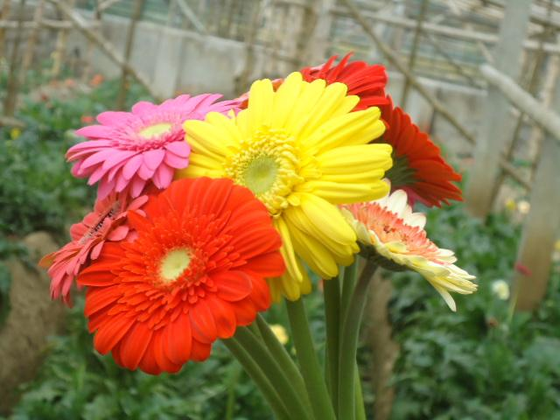
আজকের পাঠে সবাইকে শুভেচ্ছা

Slide 2
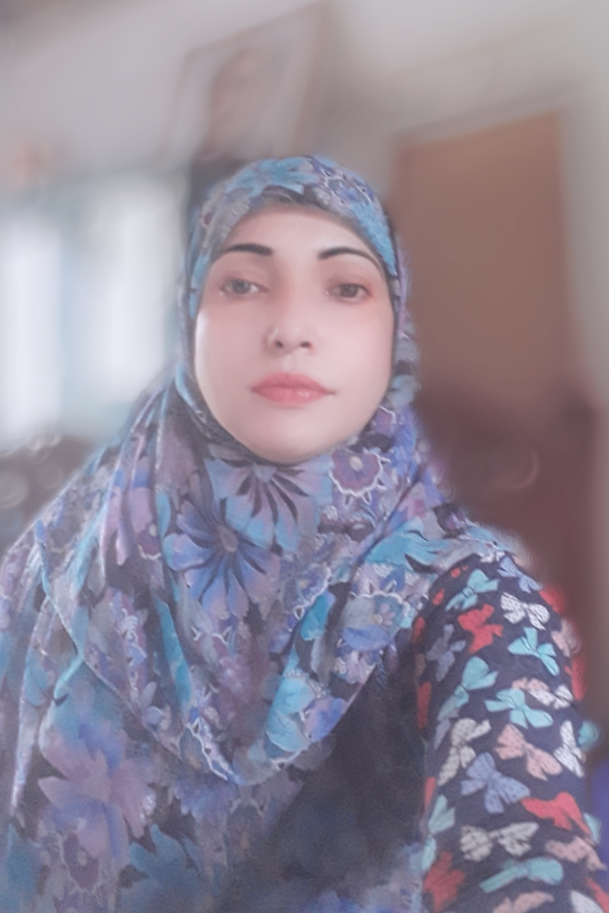
শিক্ষক পরিচিতি
চায়না আক্তার
সহকারী শিক্ষক
৭২ নং ঈশ্বরদী সঃ প্রাঃ বিদ্যালয়
ভাংগা, ফরিদপুর।

Slide 3
পাঠ পরিচিতি
শ্রেণি: প্রথম
বিষয়: বাংলা
পাঠ: ছড়া
সময়: ৪৫ মিনিট

Slide 4
শিখনফল
২.১.১ ছড়া শুনে আনন্দ লাভ করবে ওতার অভিব্যাক্তি প্রকাশ করবে

Slide 5
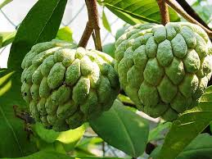
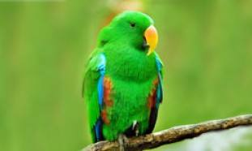
আতা
তোতা পাখি

Slide 6
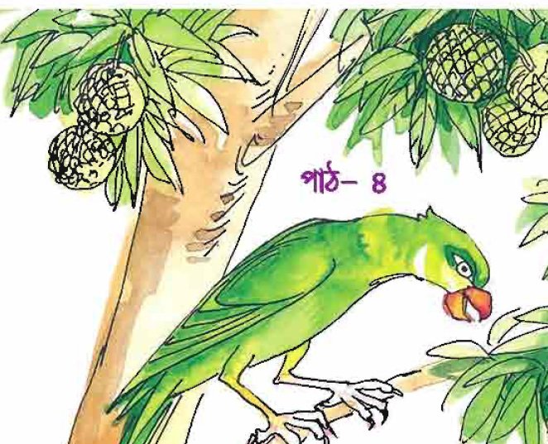
আতা গাছে তোতা পাখি

Slide 7
আজকের পাঠ
আতা গাছে তোতা পাখি

Slide 8
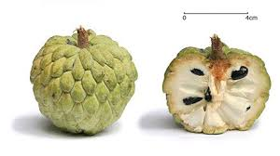
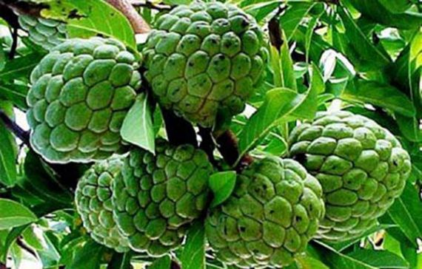
আতা

Slide 9
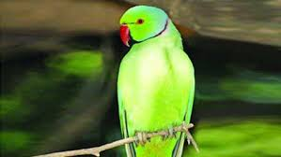
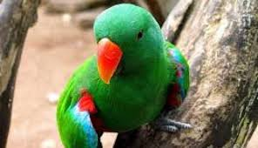
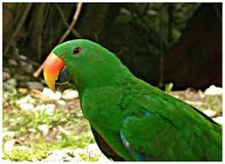
তোতা পাখি

Slide 10
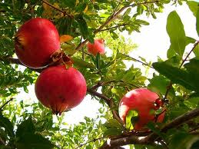
ডালিম

Slide 11
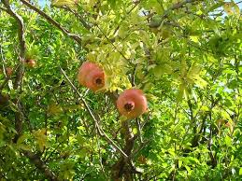
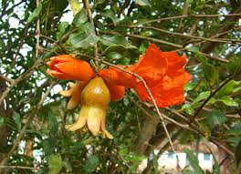
ডালিম গাছ

Slide 12
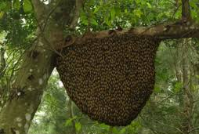
মৌচাক

Slide 13
ডালিম গাছে মউ

Slide 14
বউ

Slide 15
বউ কথা বলেনা
বউ কথা বলছেনা

Slide 17
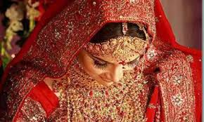
ছড়া
আতা গাছে তোতা পাখি
ডালিম গাছে মউ
এত ডাকি তবু কথা
কও না কেন বউ

Slide 18
দলীয় কাজ
ডালিম দল | আতা দল
১. আতা গাছে তোতা পাখি | ৩. এত ডাকি তবু কথা
২. ডালিম গাছে মৌ | ৪. কও না কেন বউ

Slide 19
পাঠ্য বই এর ৫ পৃষ্ঠা খুলতে বলব

Slide 20
মূল্যায়ন
প্রত্যেক ছাত্রছাত্রী কে একক ভাবে ছড়াটি আবৃত্তি করতে বলবো

Slide 21
বাড়ির কাজঃ
আতা গাছে তোতা পাখি পড়া।

Slide 22
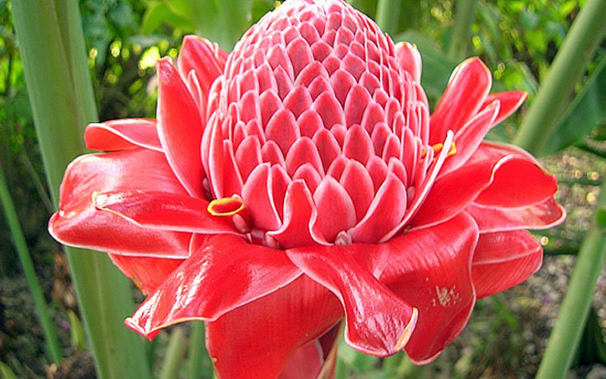
ধন্যবাদ

